Slide 1

FRIGO AUTOMATICO
Pellizzer Luca 5° Informatica
Progetto Maturità anno 2015/2016

Slide 2
I MIEI COMPITI E RUOLI
RUOLO ALL’INTERNO DEL GRUPPO:
-vice-capo
-programmatore SW
COMPITI:
-Sviluppo interfaccia grafica software
-Sviluppo classe «Inventario» software
-Sviluppo classe «Registrazione Frigo» software

Slide 3
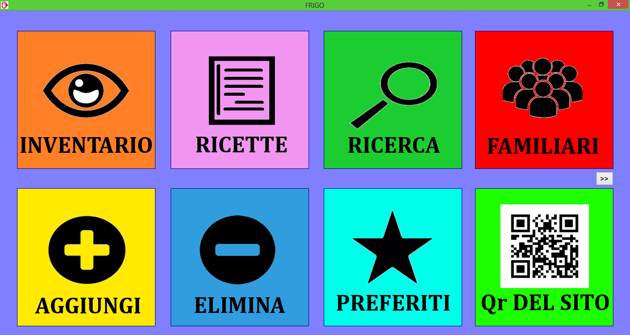
INTERFACCIA GRAFICA

Slide 4

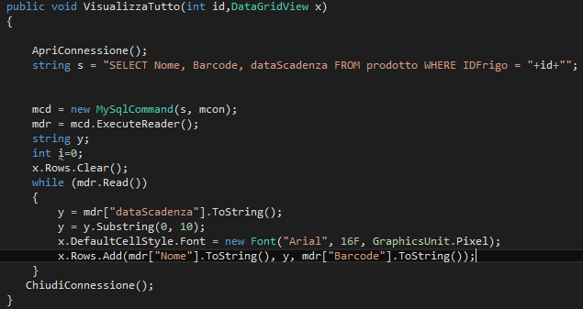
INVENTARIO
Interrogazione del DB per ricevere
il prodotto e le sue caratteristiche
Tabulazione
delle informazioni

Slide 5
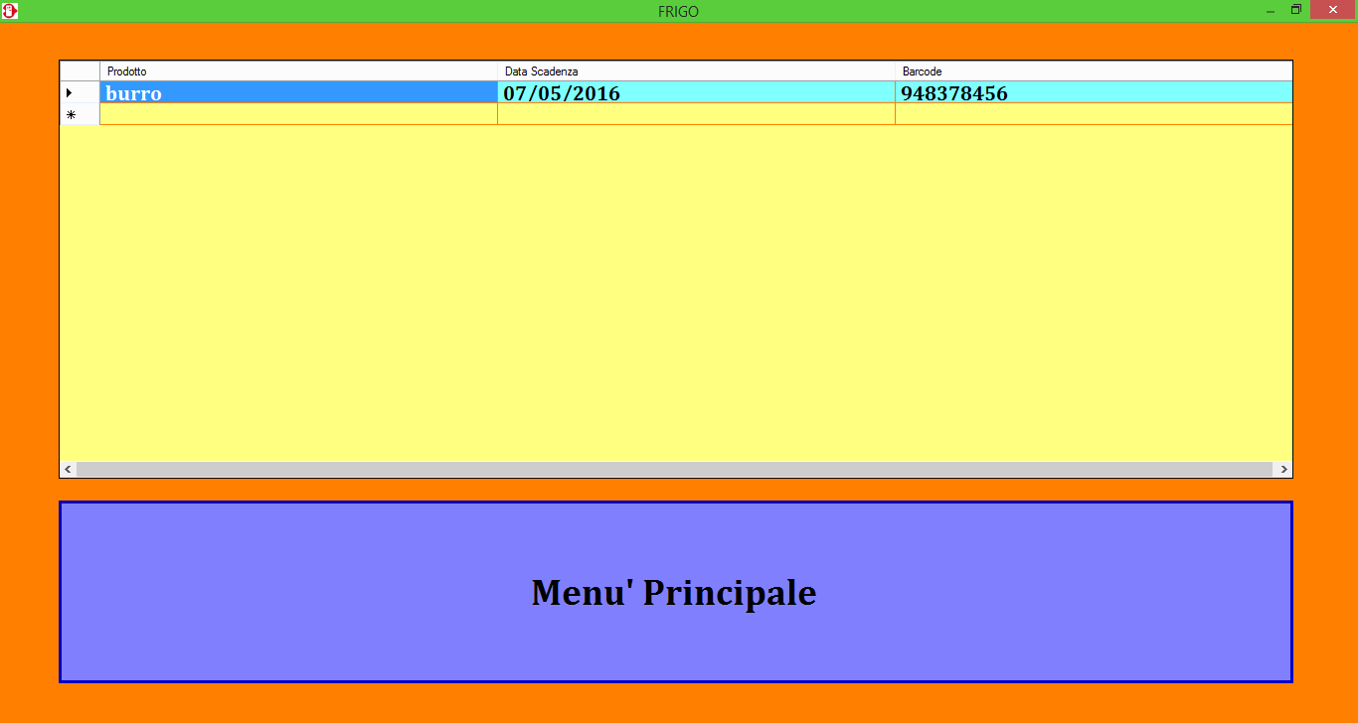
INVENTARIO
NOME PRODOTTO
DATA SCADENZA
BARCODE PRODOTTO

Slide 6
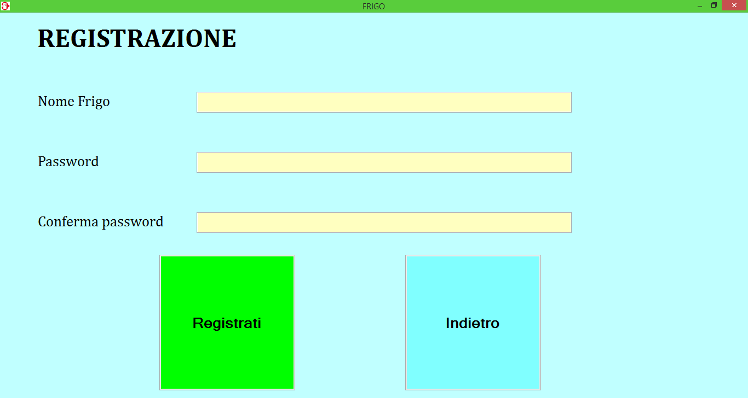
REGISTRAZIONE FRIGO

Slide 7

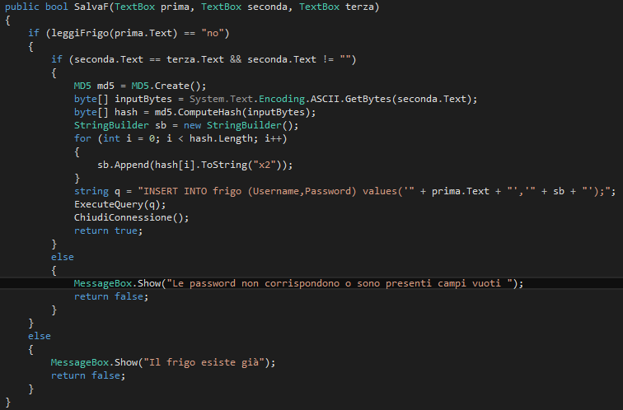
REGISTRAZIONE FRIGO
Controllo e criptazione password
Codice di
Inserimento
nel DB
Controlli vari

